Slide 1
Kulturni ukusi mladih i načini provođenja slobodnog vremena
Dragan Stanojević
Filozofski fakultet

Slide 2
Metodologija
Kvantitativna istraživaja (vremenski budžet)
Kvalitativna istraživanja
Teorijski okviri
Modernizacija – dokolica kao posledica moderne organizacije rada (Robertson)
Globalizacija, deregulacija tržišta i privatizacija diferenciraju dobitnike i gubitnike, koji imaju različite nivoe prihoda, moći, i shodno tome različite obrasce dokolice (Rojek, 2004)

Slide 3
Životna putanja (life course)
Godine i dokolica
Socijalne biografije i dokolica
Posao i dokolica
Dokolica kao produkt procesa modernizacije
Nezaposlenost
Industrija dokolice (nove nejednakosti)
Rod i dokolica
Tri smene žene
Fragmentisano vreme
Patrijarhat
Maskulinitet – muški identiteti
Status i dokolica

Slide 4
Dimenzije proučavanja
subjekt kao potrošač
građanin – politički subjekt
član organizacije – socijalni akter
privatni život
Strukturisano i nestrukturisano vreme
Pasivno vs. aktivno
Kulture mladih vs. Slobodno vreme mladih

Slide 5
Omladina i potkulture
Dragan Stanojević

Slide 6
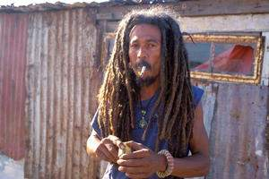
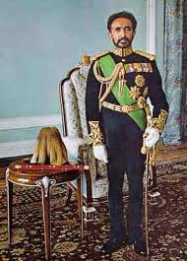
Rastafarijanci

Slide 7
Hipsteri

Slide 8
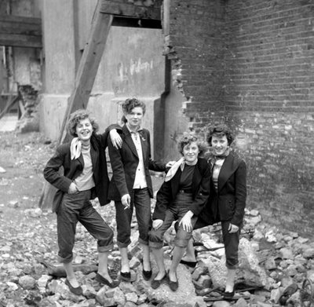
Teddy boys

Slide 10
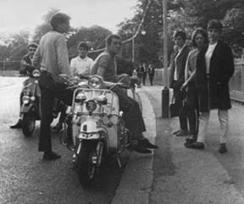
Modi

Slide 11
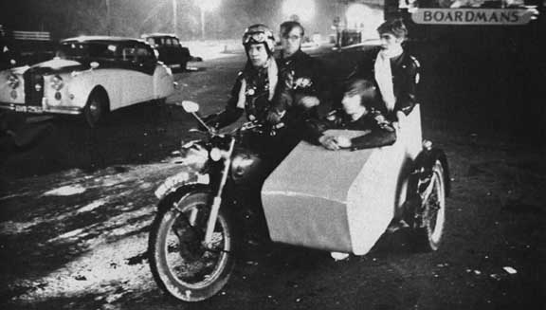
Rokeri

Slide 13
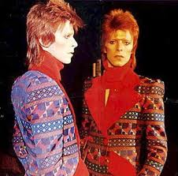
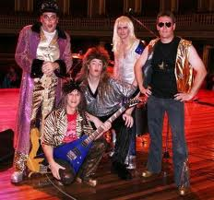
Glem rok

Slide 14
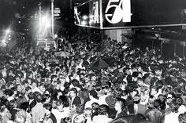
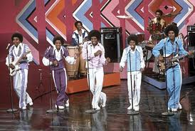
Disko

Slide 15
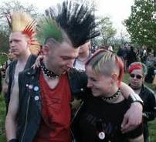
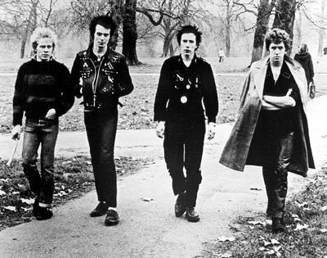
Pank

Slide 16
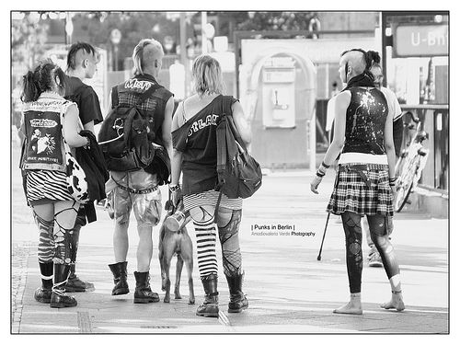

Slide 17
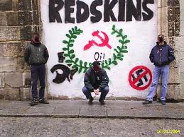
Skinhedsi

Slide 18
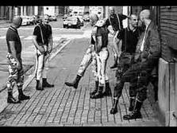
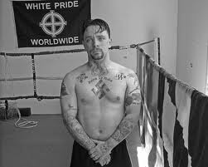

Slide 19
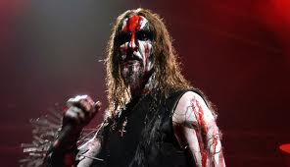
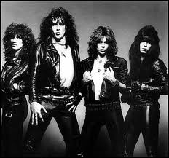
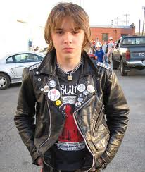
Metal

Slide 20
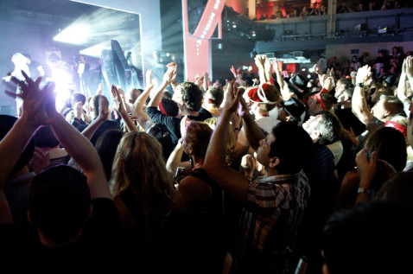
Tehno

Slide 22
Birmingemski centar
Razlika u odnosu na čikašku školu
F. Koen, potkultura kao simboličko rešavanje protivrečnosti
Dž- Klark et all. Potkultura kao otpor kroz rituale
D. Hebdidž, formiranje potkultura u odnusu na rege

Slide 23
Pojmovi
Klasne kulture
Hegemonija (Gramši)
Homologija
Bricolage

Slide 24
Problem sa konceptom
Na teorijskom planu do promene perspektive dolazi na dva nivoa
1. u odnosu potkulture i njoj spoljašnjeg okruženja
2. na nivou unutrašnjih odnosa u potkulturi
U prvom slučaju to znači shvatanje scene/plemena kao društveno-kulturnog oblika ne primarno uslovljenog društveno-strukturnim položajem, dakle klasnim⁸ (etničkim ili nekim drugim) položajem njenih pripadnika, već pre kao izraz preferencija i potrošačkog izbora omladine
Pitanje OTPORA vs. Distance
Potkultura kao protopolitički i protoumetnički izraz

Slide 25
U drugom slučaju se radi o shvatanju unutrašnjih odnosa potkulture. CCCS ih vidi kao podskupove društva – zajednice koje zauzimaju određenu teritoriju, koje su pritom u visokom stepenu homogene i čiji raznorodni strukturni elementi stoje u odnosu homologije.
Same potkulture su hijerarhizovane
Pitanje homologije stila
Promene su se desile i u okviru istraživanja subjekta kulture

Slide 26
Hvala na pažnji

